Slide 1
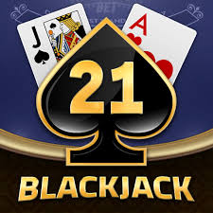
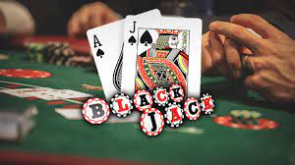
Blackjack
Ivan Pećnik i Fran Lerga 2.G

Slide 2
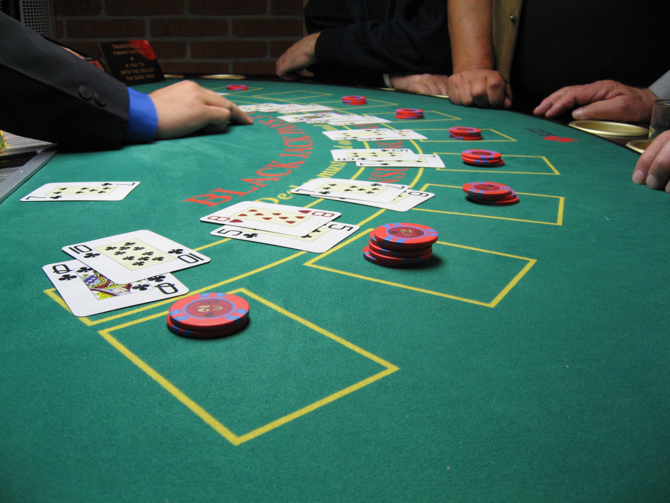
Uvod
Blackjack je popularna kartaška igra koja se igra širom svijeta.
Cilj igre je sakupiti zbroj karta koji iznosi točno 21 ili što bliže toj vrijednosti, ali ne premašiti je ako premašimo taj zbroj kladionica pobjeđuje te gubimo cjeli iznos koji smo uložili.

Slide 3
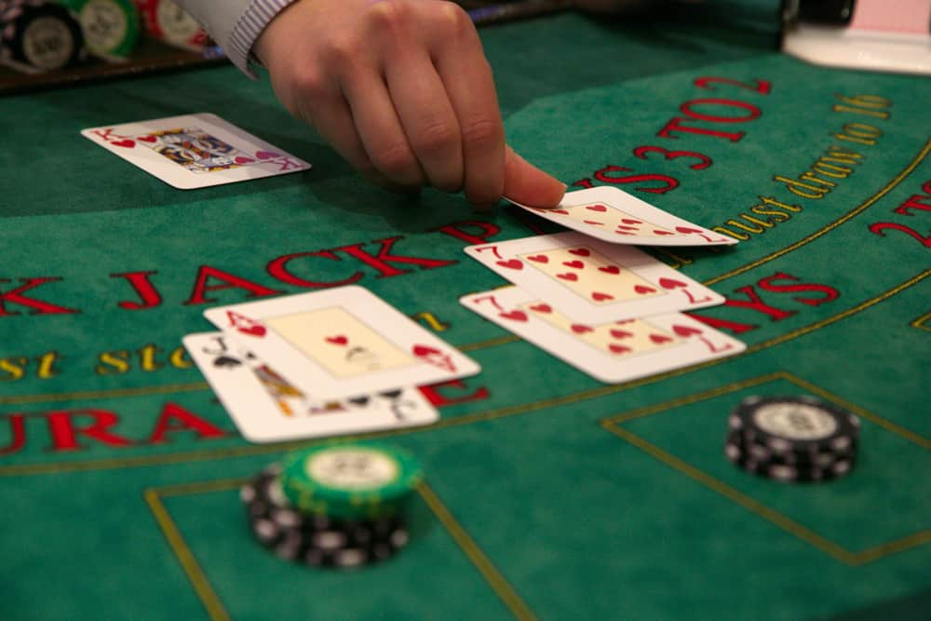
Osnovna pravila
Igra se obično sa standardnim špilom od 52 karte.
Svaka karta ima svoju numeričku vrednost, a slike (kralj, dama, žandar) vrijede 10 bodova.
As može vrijediti 1 ili 11 bodova, u zavisnosti od situacije.
Igrač dobija dve karte, a zatim bira da li želi još karta ili ostaje s postojećim.
Cilj je imati bolju ruku od dilera (veći iznos), ali ne prijeći vrijednost 21.
*diler – osoba koja dijeli karte za stolom, dijelitelj
*ruku – zbroj karata

Slide 4
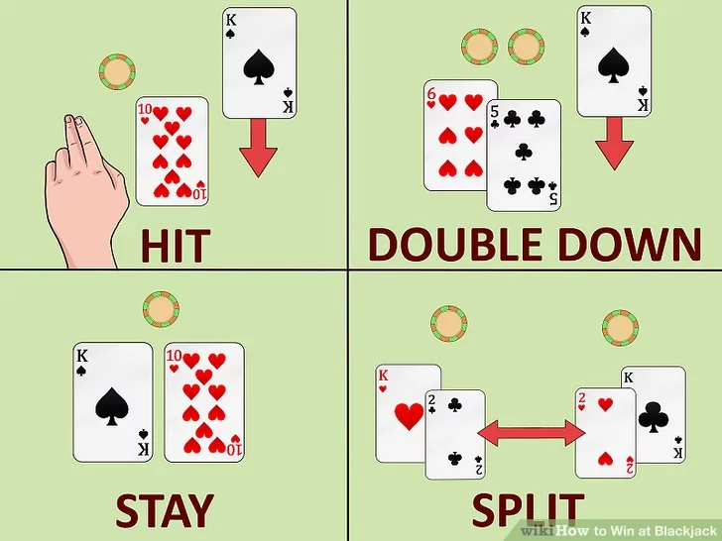
Potezi igrača
Hit: Kada igrač traži dodatnu kartu.
Stand: Kada igrač ostaje s trenutnim kartama i prepušta red dileru.
Double Down: Kada igrač udvostručuje svoju ulog i dobiva samo jednu dodatnu kartu.
Split: Kada igrač ima par karata iste vrednosti i dijeli ih u dve ruke.
Surrender: Kada igrač predaje polovinu svog uloga i napušta ruku.

Slide 5
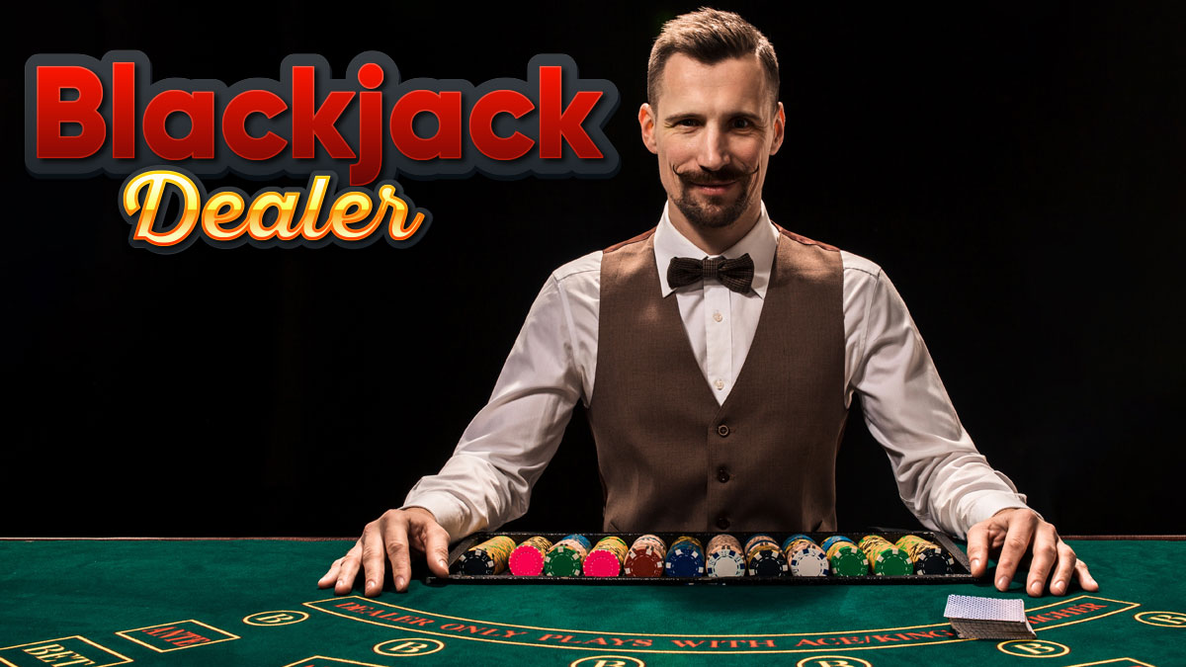
Pravila dilera
Diler prati određena pravila za igranje, kao što je uzimanje dodatnih karata na ukupnosti manjoj od 17.
Diler ne odlučuje o potezima, već samo prati pravila.

Slide 6
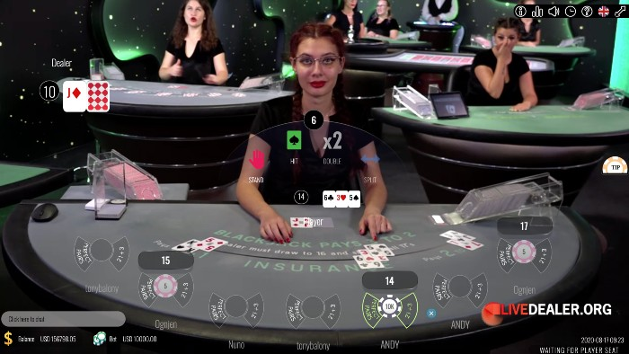
Strategije
Brojanje karata: Napredna tehnika koju koriste neki igrači za praćenje odnosa karata visoke i niske vrednosti u špilu.
Osnovna strategija: Set pravila zasnovanih na matematici za odabir najboljih poteza u određenim situacijama.
Važno je znati kada hit (udariti), stand (stati), double down (udvostručiti) ili split (razdvojiti karte) na osnovu vrednosti vaše ruke i otvorene karte dilera.

Slide 7
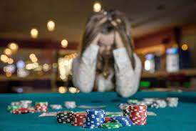
Upravljanje novcem
Važno je postaviti budžet i upravljati novcem prilikom igranja Blackjacka.
Postavite gornji limit gubitka i držite se njega.
Nemojte juriti gubitke i upravljajte svojim ulozima razborito.

Slide 8
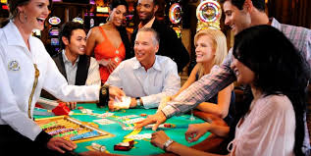
Zaključak
Blackjack je uzbudljiva igra koja zahtjeva strategiju i odlučnost.
Igranje Blackjacka je zabavna igra, ali igrajte odgovorno!

Slide 9
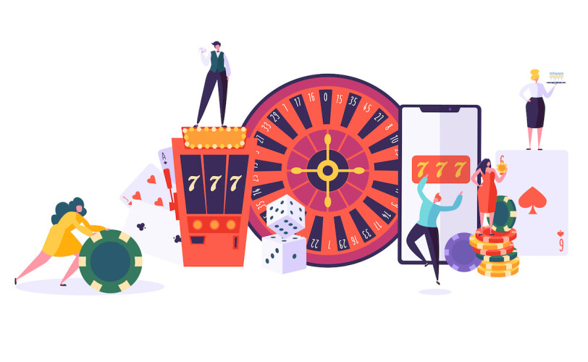
Kraj
Hvala vam na pažnji!

